Slide 1
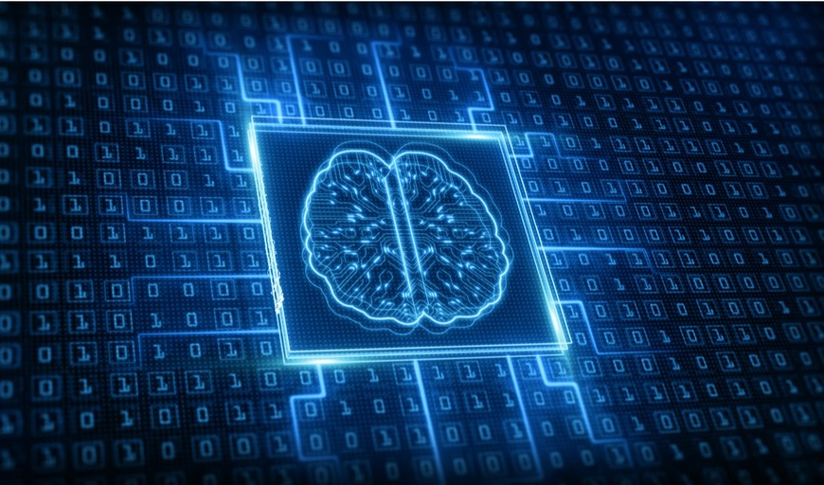

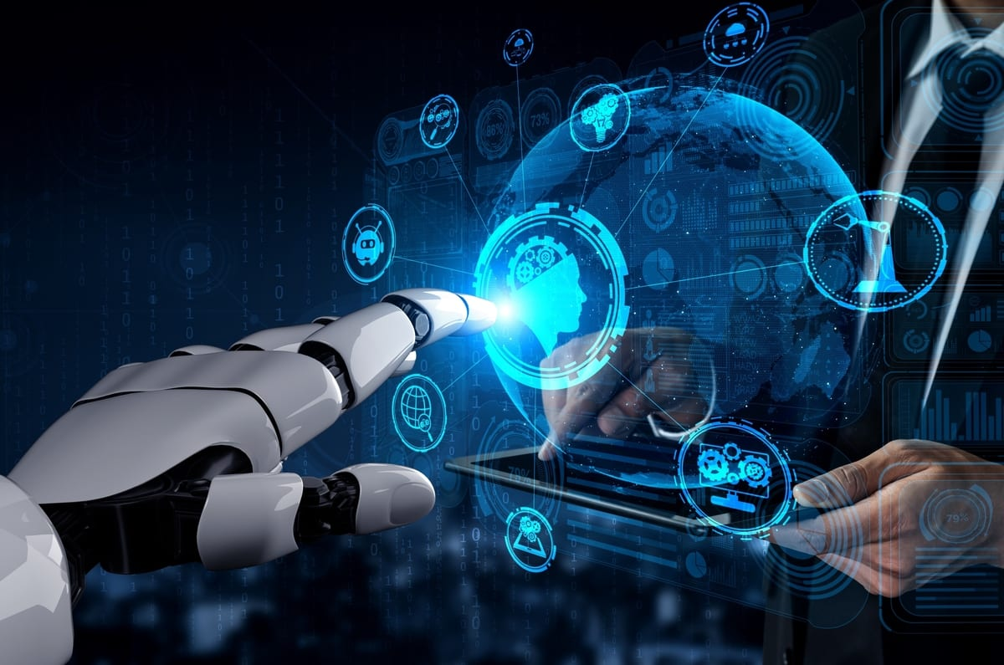


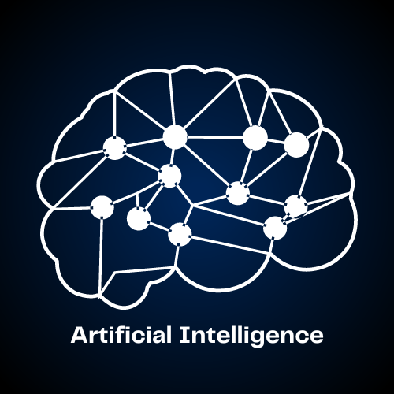
Introdução à Inteligência Artificial
Apresentado por:
Evandro Mariano
evandromariano49@gmail.com
https://github.com/EvanJoseph78

Slide 2
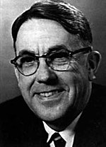
Aula 4
A história do aprendizado de máquina ou Machine Learning
Arthur Samuel

Slide 3
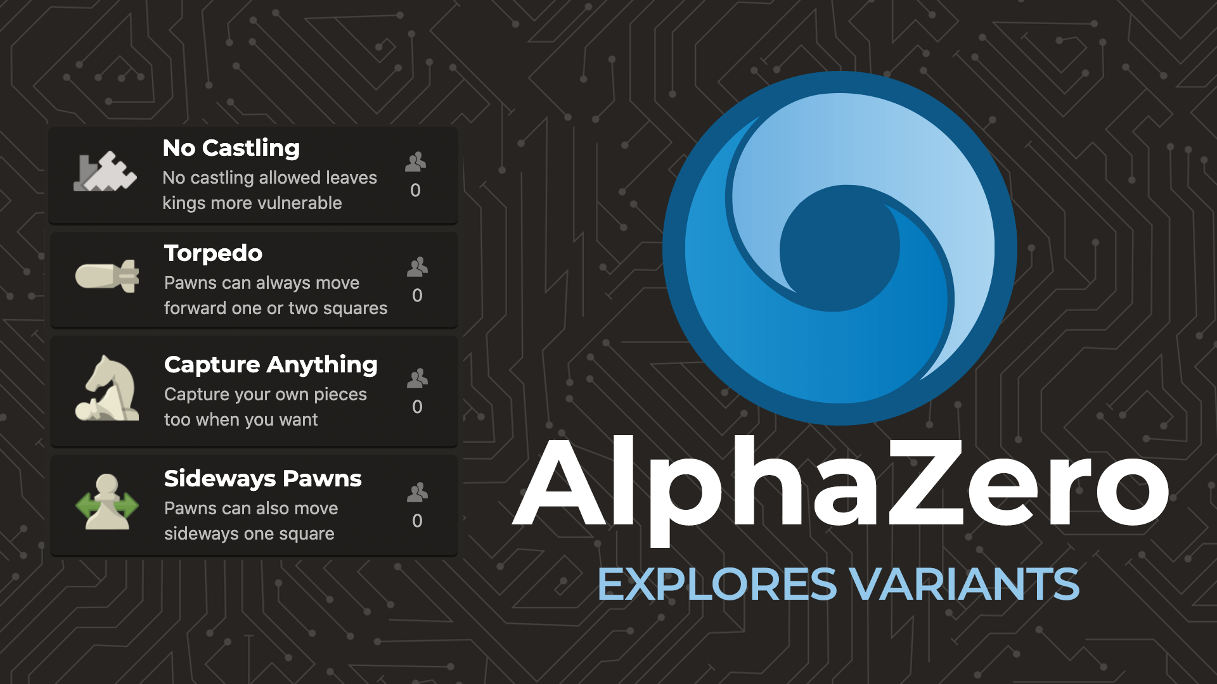
Aula 4
Alpha zero

Slide 4
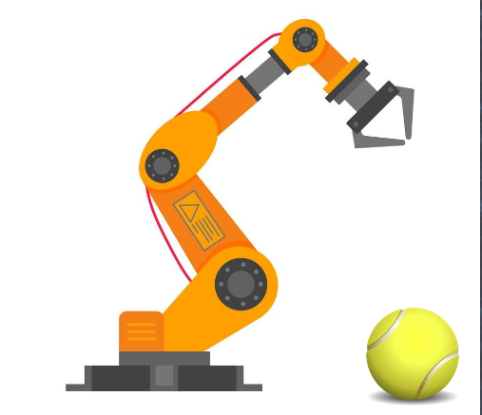
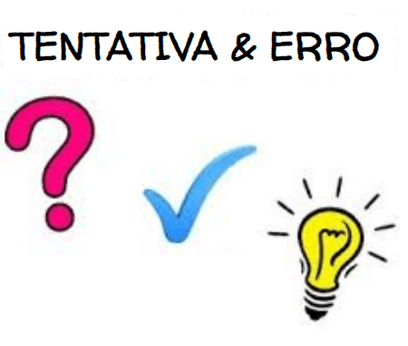
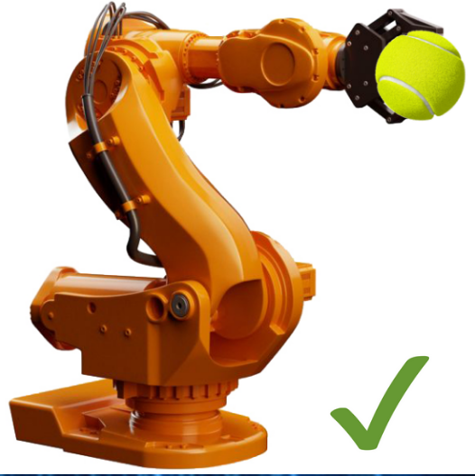
Exemplo mão robótica

Slide 5
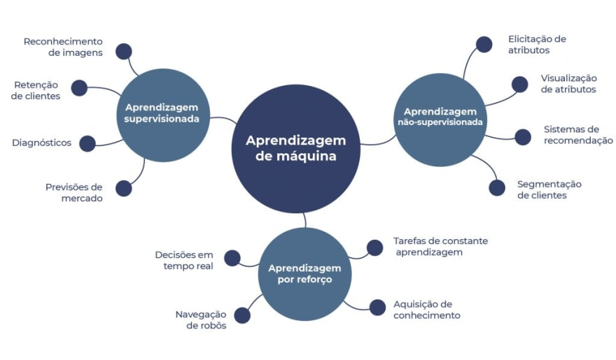
Definições do aprendizado de máquina

Slide 6
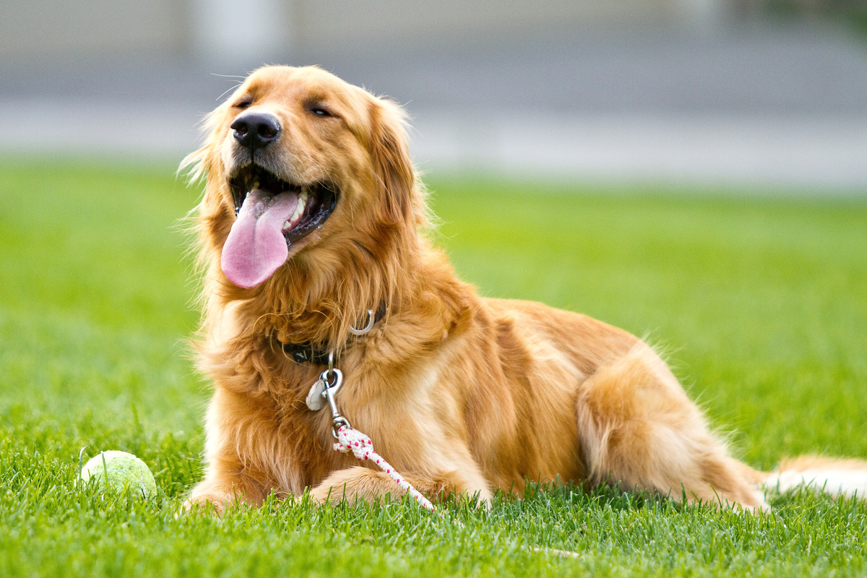
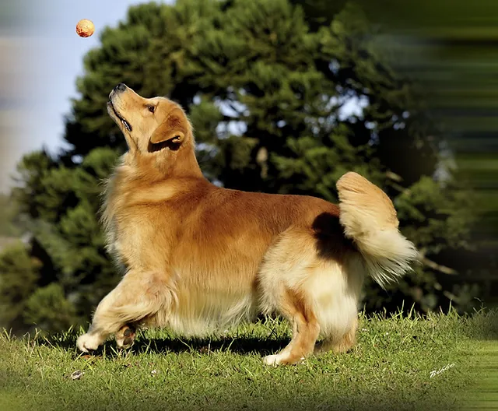
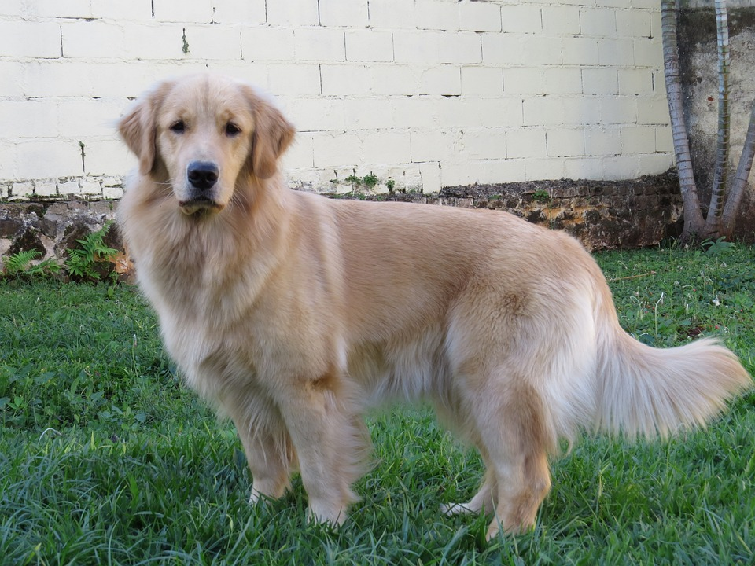



Aula 4
Aprendizagem Supervisionada!
Base de dados - Dados rotulados
Indivíduo que não estava na base de dados

Slide 7
Aula 4
Aprendizagem Supervisionada!
Aprendizado supervisionado
Classificação
Regressão

Slide 8




Aula 4
Classificação
Classificação - Dados rotulados
É uma flor?

Slide 9

Aula 4
Aprendizagem Supervisionada
Classificação

Slide 10
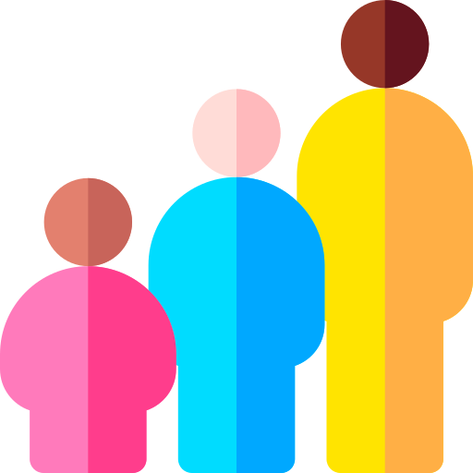



Aula 4
Regressão
Previsão
Qual o salário do novo indivíduo?

Slide 11
Aula 4
Aprendizagem Supervisionada
Regressão

Slide 12
Aula 4
Aprendizagem não Supervisionada
Aprendizado não- supervisionado
Agrupamento

Slide 13
Aula 4
Aprendizagem não supervisionada
Agrupamentos - Clusters
Os algoritmos de agrupamento possuem a função de separar os dados em grupos, também chamados de “clusters”. E essas observações feitas pelo algoritmo divide os dados que apresentam similaridades em seus próprios grupos ou “clusters”.

Slide 14
Aula 4
Aprendizagem por reforço
Tentativa e erro

Slide 15
Obrigado pela atenção!

